Slide 1
Tratamentos térmicos
Gustavo Ferrari e Luiz Paulo Braun

Slide 2
Agenda
Definição de tratamento térmico
História
Aplicações
Processos físico-químicos
Métodos utilizados
Matérias e laboratórios relacionados
Bibliografia

Slide 3
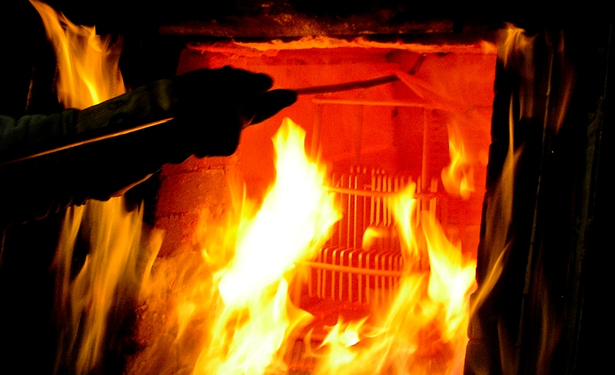
O que é tratamento térmico?
Tratar termicamente um material consiste em aquecê-lo e resfriá-lo, visando alterar suas propriedades físicas e mecânicas sem mudar sua forma

Slide 4
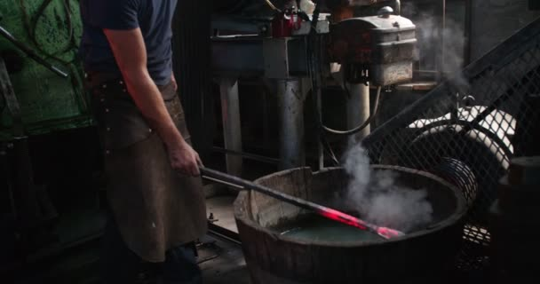
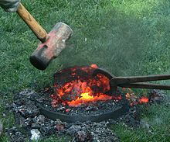
Histórico
As técnicas de tratamento térmico são fruto da experiência do Homem em trabalhar com metal e da percepção de alguns fenômenos, como:
Os metais se fundem em altas temperaturas;
Se tornam maleáveis quando aquecidos;
Se aquecidos e resfriados repentinamente, ficam duros.

Slide 5
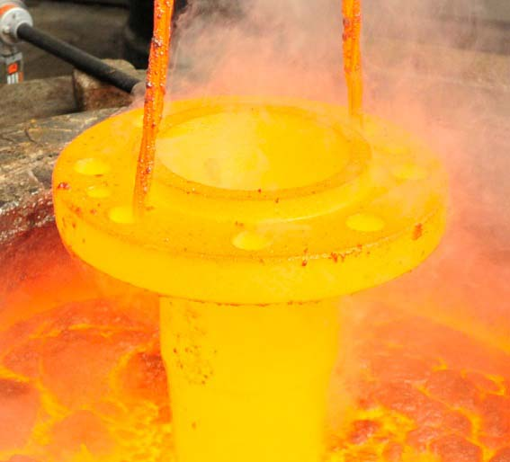
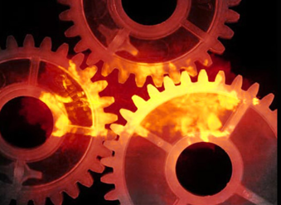
Aplicações
Obter metais duros para fabricação de engrenagens para diversas aplicações;
Obtenção de metais com propriedades mecânicas adequadas para produção de molas;
Amolecimento de ligas diversas (aços, ligas de cobre, alumínio, etc.) para prosseguimento do processamento.

Slide 6
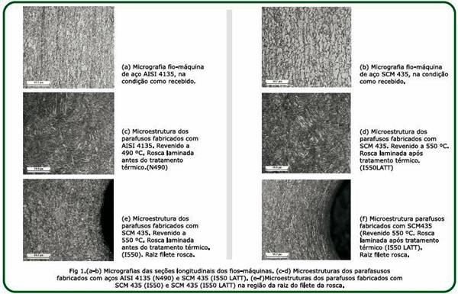
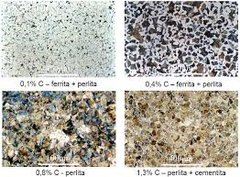
Processos físico-químicos

Slide 7
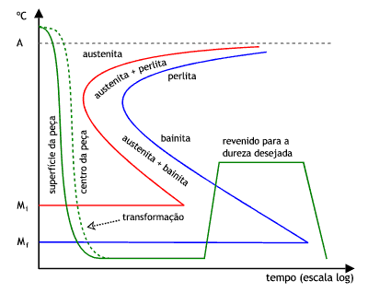
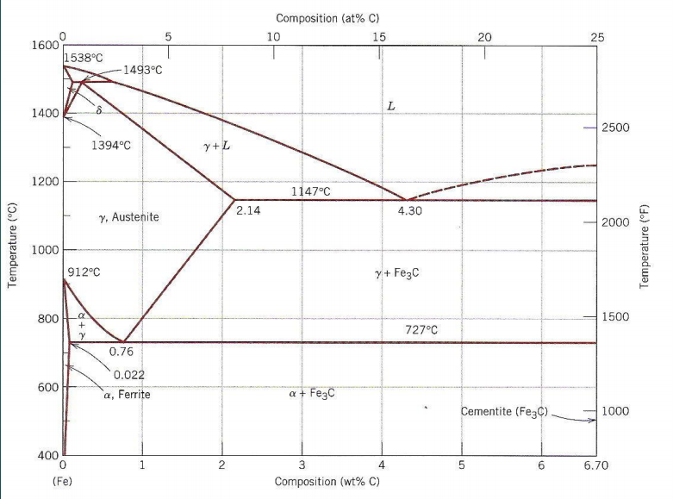
Processos físico-químicos

Slide 8
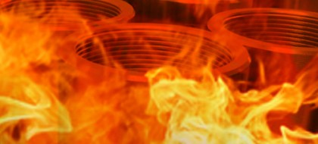
Métodos utilizados
Para escolher-se um tratamento térmico, é necessário conhecer precisamente o material que será tratado (principalmente sua microestrutura) e, a partir da propriedade que se busca, decidir pelo método mais adequado. Os principais tipos de tratamentos térmicos são:
Recozimento;
Normalização;
Têmpera;
Revenimento.

Slide 9
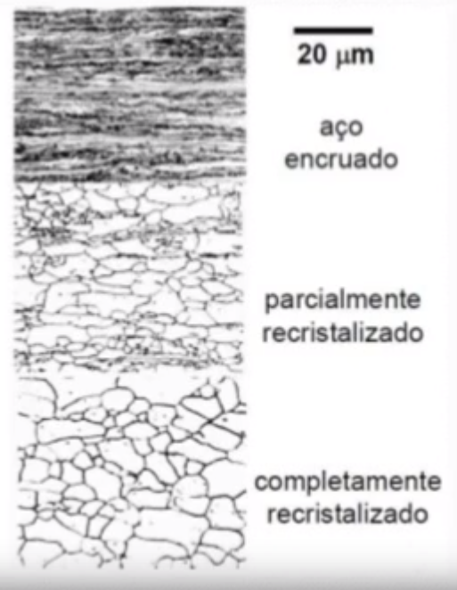
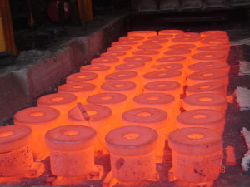
Recozimento
O metal sofre aquecimento controlado até atingir determinada temperatura, permanece nessa temperatura por um certo tempo e sofre resfriamento lento no próprio forno
Pode alterar diversas propriedades mecânicas (ductilidade, dureza, resistência etc.);
Aumenta a maleabilidade;
Define a microestrutura;
Diminui a tensão.

Slide 10
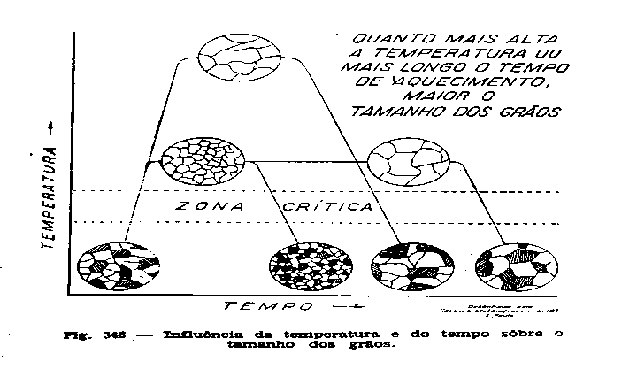
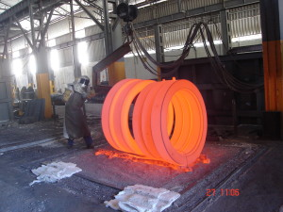
Normalização
Consiste no aquecimento do metal a uma temperatura acima da zona crítica, seguido de resfriamento ao ar;
Promove a recristalização e refino dos grãos de metal (normalmente aço);
O objetivo da normalização é refinar peças fundidas, laminadas ou usinadas.

Slide 11
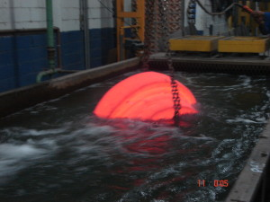
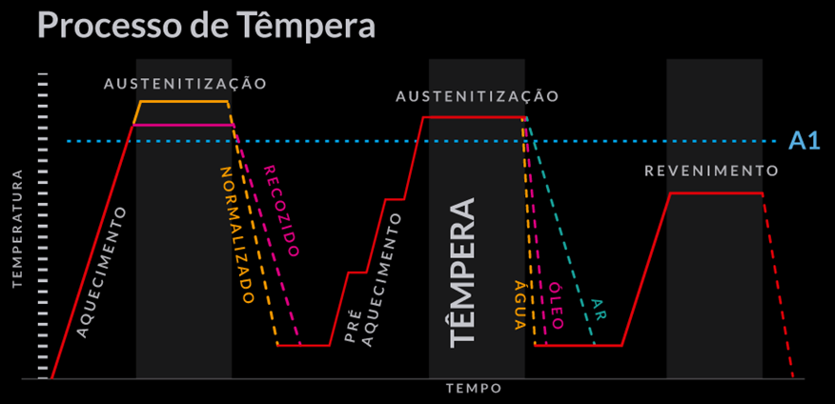
Têmpera
Aquece-se o metal até uma temperatura um pouco acima da temperatura crítica e resfria-se bruscamente
Promove o aumento da dureza e da resistência;
O objetivo é conduzir o aço a uma fase, na qual se obtém o melhor arranjo possível dos cristais do aço.

Slide 12
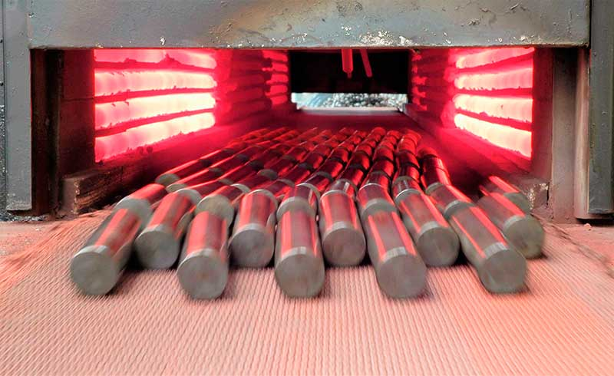
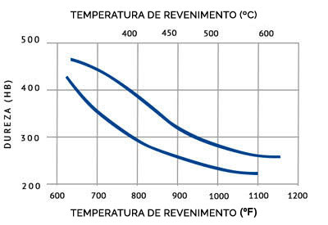
Revenimento
É o reaquecimento das peças temperadas, a temperaturas bem abaixo da temperatura crítica;
Aumenta a tenacidade e corrige a dureza excessiva;
Dependendo da temperatura resulta em pequena ou grande transformação da estrutura.

Slide 14
Matérias e laboratórios
Estrutura e Propriedades de Materiais Metálicos (Op - EMC5214)
Fundamentos da Termodinâmica (03 - EMC5405)
Termodinâmica Aplicada (04 - EMC5418)
Laboratório em Ciências Térmicas (05 - EMC5410)
Transmissão de Calor I (05 - EMC5417)
Transmissão de Calor II (06 - EMC5404)
Laboratório de Caracterização Microestrutural – LCM
Laboratório de Meios Porosos e Propriedades Termofísicas – LMPT
Laboratório de Ciências Térmicas – LabTermo
Laboratório de Materiais – LabMAT

Slide 15
Bibliografia
https://edisciplinas.usp.br/pluginfile.php/4354029/mod_resource/content/1/Tratamentos%20térmicos%202015%20a.pdf
https://www.mecanicaindustrial.com.br/tratamento-termico-recozimento-e-tempera/
https://pt.wikipedia.org/wiki/Tratamento_t%C3%A9rmico
http://www.timkensteel.com/what-we-make/specialized-services/thermal-treatment
http://tratamentotermico.com/revenimento.html
http://ivcsp.com.br/galeria-de-fotos-2/acompanhamento-de-tratamento-termico/
http://tratamentotermico.com/tempera.html

